Slide 1

8卡罗尔和她的小猫

Slide 2
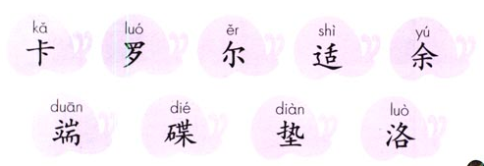




卡罗尔 舒适 多余
端出 一碟 软垫 伯洛
喵喵叫 绒线团 滑稽 滑稽
抽屉 橱柜 免费 糊涂 糊涂
厨房 蹭着

Slide 3
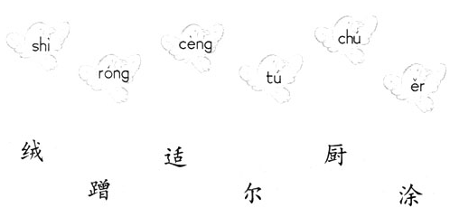

Slide 4
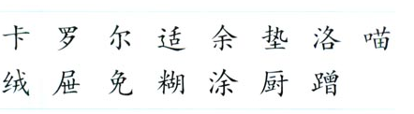
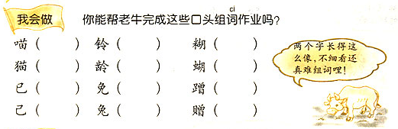

Slide 5
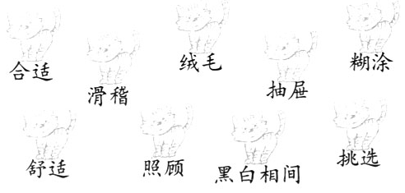

Slide 6
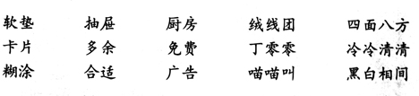

Slide 7
1.默读课文。说说课文哪些地方写得有趣。
2.卡罗尔是怎样获得小猫的？又是怎样送走小猫的？
3.广告的作用大吗？
4.在日常生活中你
见过哪些广告？

Slide 8


Slide 9
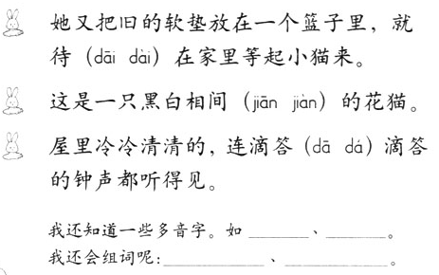

Slide 10
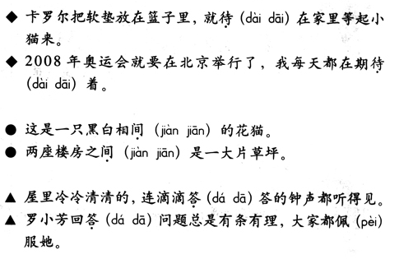

Slide 11
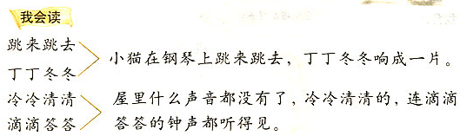


Slide 12
